Slide 1
Окружно такмичење 2013. година

Slide 2
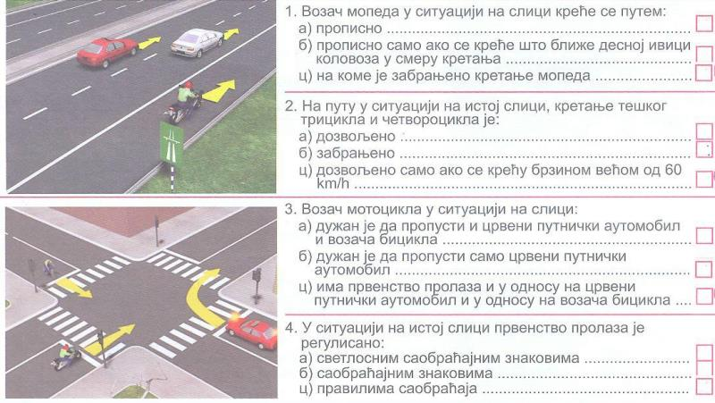

Slide 3
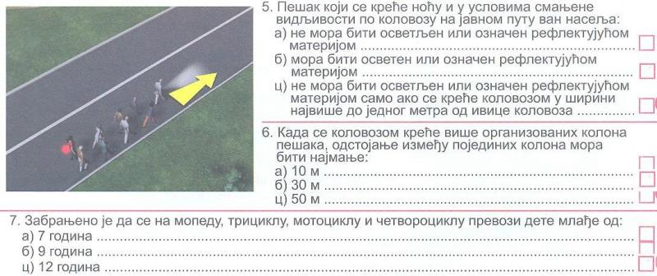

Slide 4
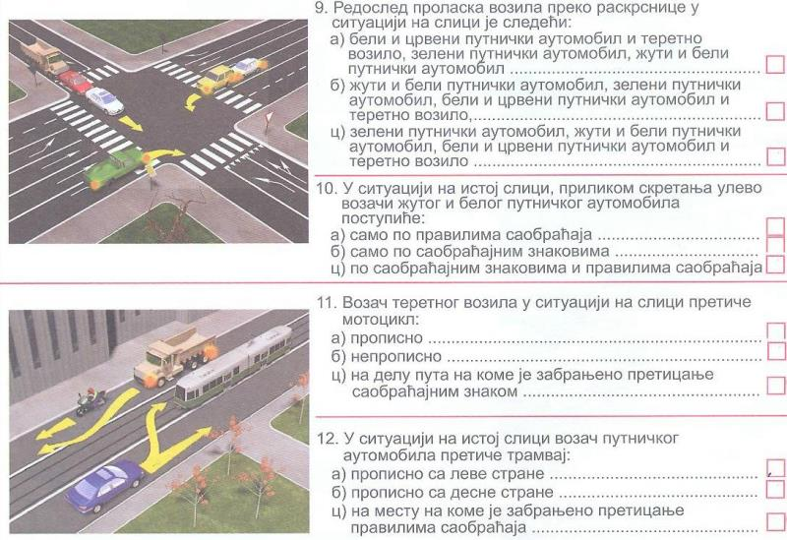

Slide 5
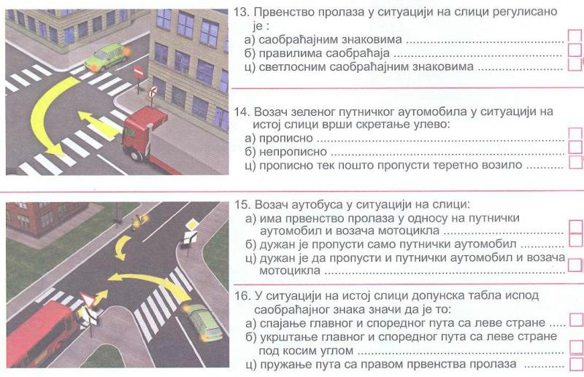

Slide 6
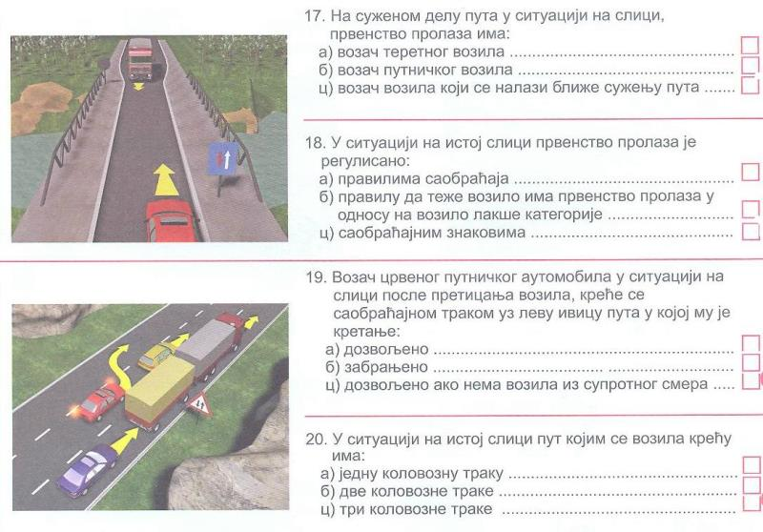

Slide 7
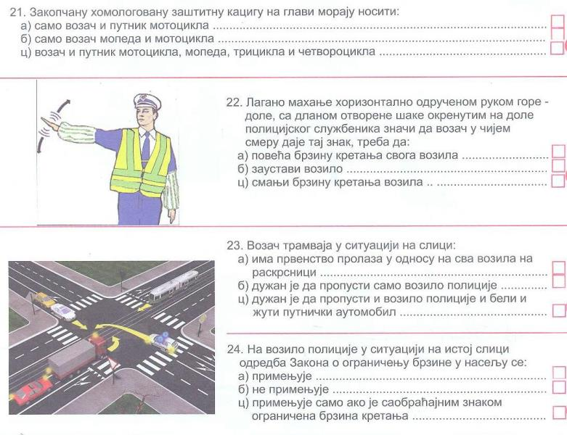

Slide 8
3
4
5
1
2
6
2
1
3
5
4

Slide 9
